Slide 1

Principios SOLID
Presentado Por: Sebastian Rojas Polania

Slide 2
Principios Solid
Los principios SOLID son un conjunto de cinco principios de diseño de software que promueven la creación de código flexible, mantenible y escalable. Estos son:
Principio de Responsabilidad Única : Un objeto debe tener una única razón para cambiar, es decir, debe tener una única responsabilidad en el sistema.
Principio de Abierto/Cerrado : Las clases deben estar abiertas para la extensión, pero cerradas para la modificación, lo que significa que se pueden agregar nuevas funcionalidades sin cambiar el código existente.
Principio de Sustitución de Liskov : Las instancias de una clase base deben poder ser sustituidas por instancias de sus clases derivadas sin afectar la funcionalidad correcta del programa.
Principio de Segregación de la Interfaz : No se deben obligar a las clases a implementar interfaces que no utilizan. Es preferible tener interfaces específicas para cada cliente en lugar de una interfaz única grande.
Principio de Inversión de Dependencias: Las clases de alto nivel no deben depender de clases de bajo nivel. Ambos deben depender de abstracciones. Además, las abstracciones no deben depender de detalles, sino al revés.

Slide 3
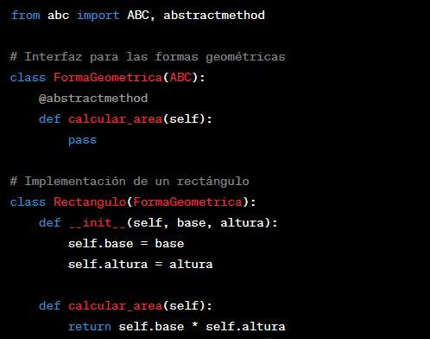
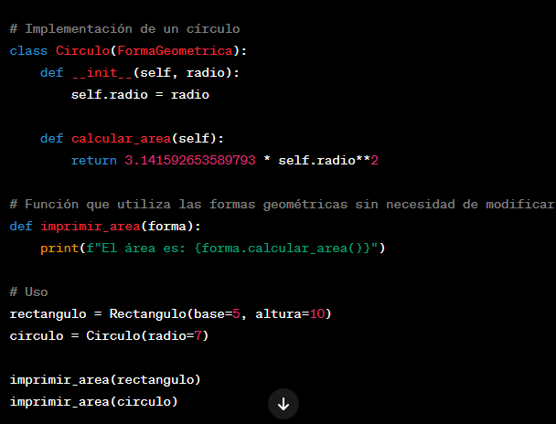
Principio de Abierto/Cerrado
Estamos desarrollando un sistema de formas geométricas y queremos calcular áreas. Aplicando el principio de abierto/cerrado, diseñaríamos nuestras clases para que sean extensibles sin modificar el código existente.
ya que podemos agregar nuevas formas geométricas (por ejemplo, un triángulo) sin tener que modificar la función ‘imprimir_área’ o las clases existentes.

Slide 4
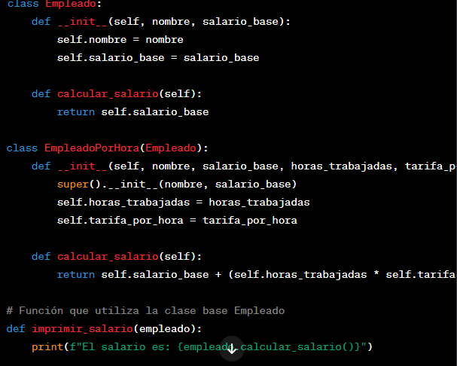
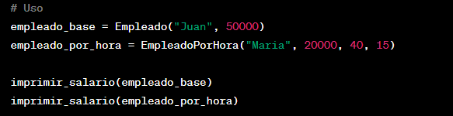
Principio de Sustitución de Liskov:
Tenemos un sistema de empleados, y queremos aplicar el principio de sustitución de Liskov. Creamos una clase ‘Empleado’ y una clase ‘EmpleadoPorHora’ que hereda de la primera. El principio nos dice que deberíamos poder usar un ‘EmpleadoPorHora’ en cualquier lugar donde se espera un ‘Empleado’.

Slide 5
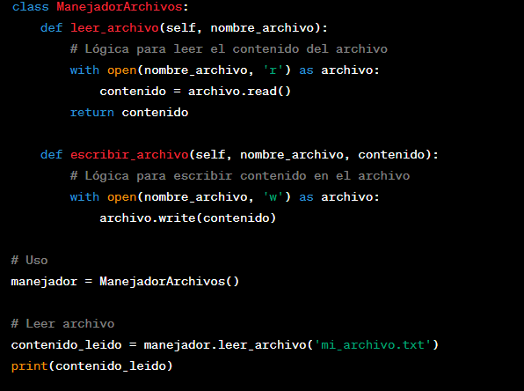

Principio de Responsabilidad Única
Estamos construyendo un sistema de gestión de archivos y queremos aplicar el principio de responsabilidad única. Creamos una clase ‘ManejadorArchivos’ que se encargará únicamente de la lectura y escritura de archivos.
tiene una única responsabilidad: gestionar la lectura y escritura de archivos. Esto facilita la modificación y mantenimiento del código relacionado con el manejo de archivos.

